Slide 1
সবাইকে স্বাগতম

Slide 2
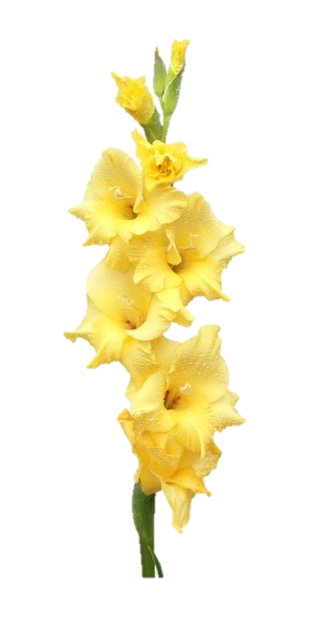
পরিচিতি
প্রতিভা রানী
সহকারী শিক্ষক
মৌখাড়া সরকারি প্রাথমিক বিদ্যালয়
বড়াইগ্রাম, নাটোর।

Slide 3
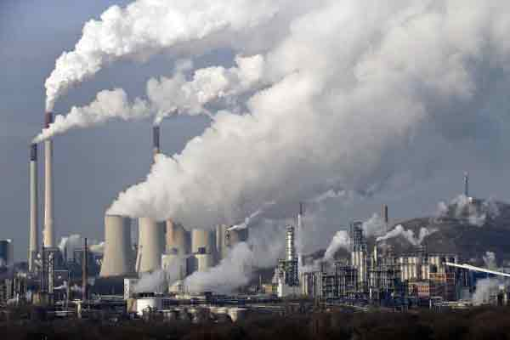
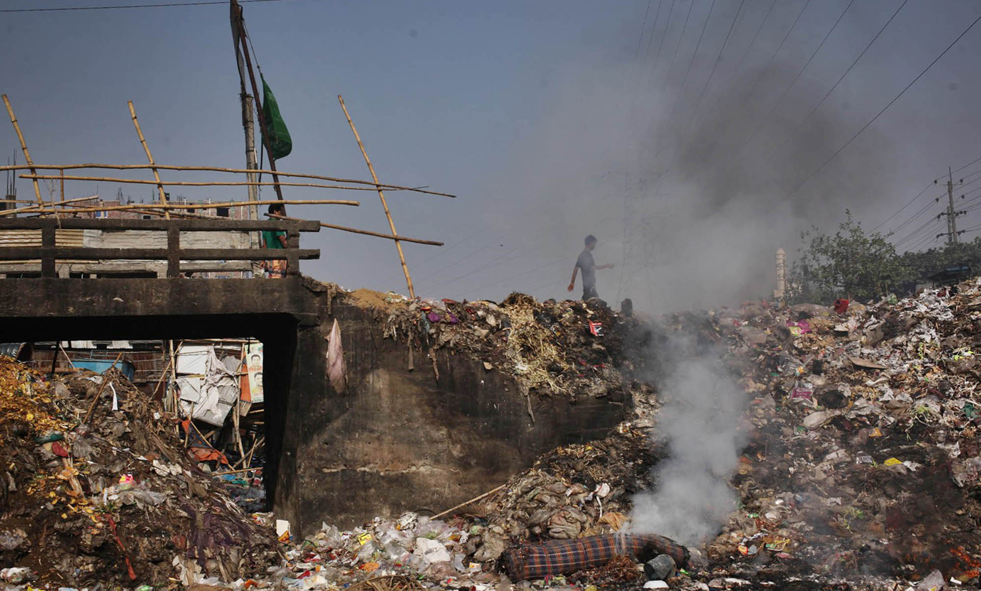
নিচের ছবিগুলো লক্ষ কর
ছবিতে কী কী দেখতে পাচ্ছো?

Slide 4
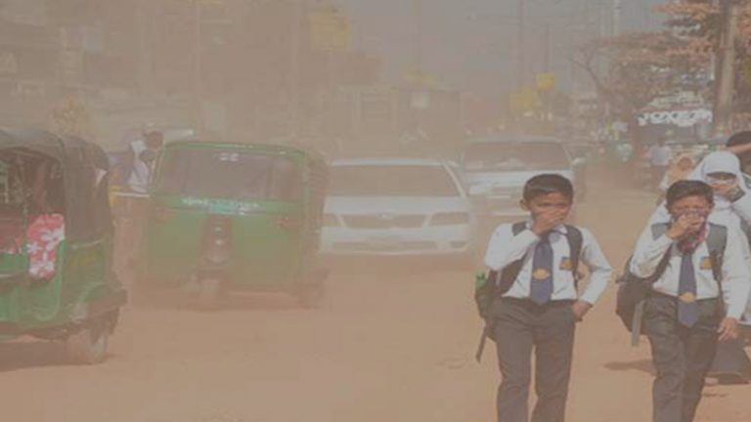
পরিবেশ দূষণ

Slide 5
শিখনফল
১.২.৩ দূষণের উৎসসমূহ চিহ্নিত করতে পারবে।
১.২.৪ বিভিন্নভাবে মাটি,পানি ও বায়ু দূষিত হয় তা বলতে পারবে।
১.২.৬ বায়ু দূষণের ক্ষতিকর প্রভাব বর্ণনা করতে পারবে।

Slide 6
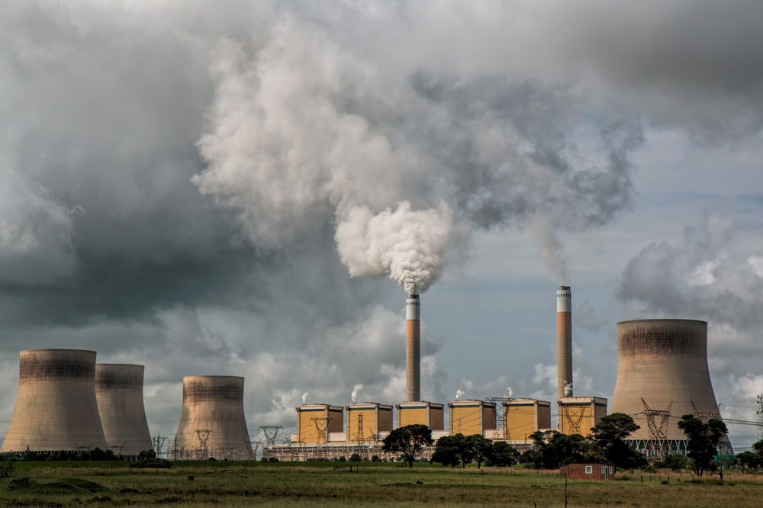
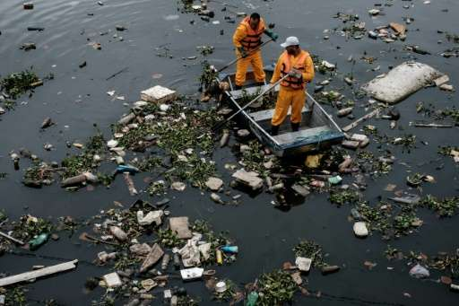
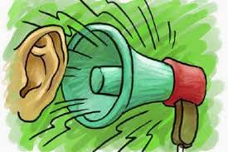
নিচের ছবিগুলো লক্ষ কর
তোমরা কি বলতে পারবে, পরিবেশ কীভাবে দূষিত হয়?
বায়ু, পানি, মাটি ও শব্দ দূষণের মাধ্যমেই সাধারণতো পরিবেশ দূষিত হয়।

Slide 7
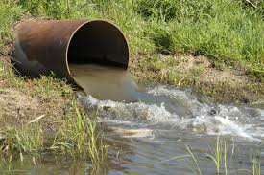
একক কাজ
দূষণের উৎসসমূহ কী কী? লেখ।

Slide 8
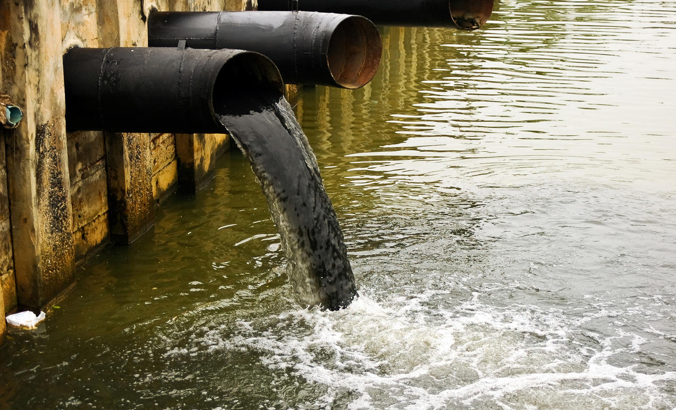
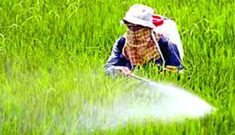
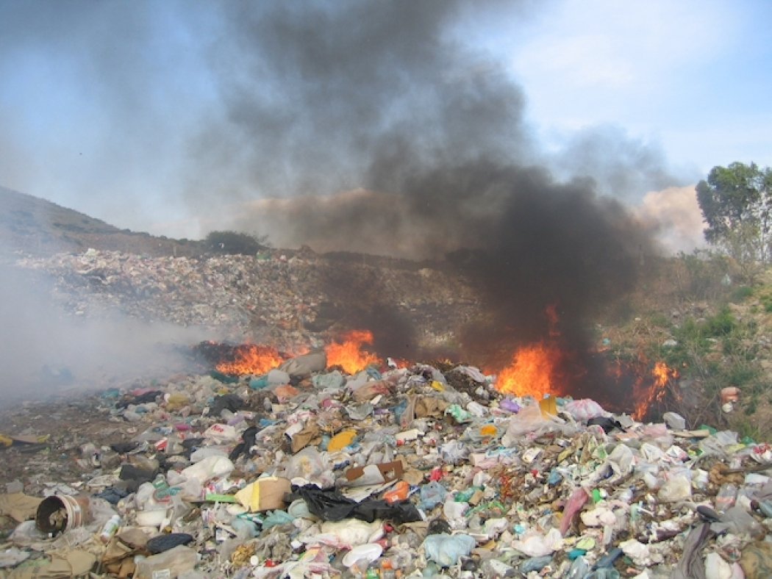
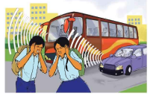
নিচের ছবিগুলো লক্ষ কর
শব্দ দূষণ মানুষ ও জীবজন্তুর স্বাস্থ্যের ক্ষতি সাধন করে।
জীবাশ্ব জালানির ব্যবহারই দূষণের প্রধান উৎস।
পরিবেশ দূষণের অন্যতম প্রধান কারণ শিল্পায়ন।
পানিতে বিভিন্ন ধরণের ক্ষতিকর পদার্থ মিশ্রিত হয়ে পানি ও মাটি দূষিত করে।
বিভিন্ন ক্ষতিকর গ্যাস,ধূলিকণা ,ধোঁয়া অথবা দুর্গন্ধ বায়ুতে মিশে বায়ু দুষিত হয়।

Slide 9
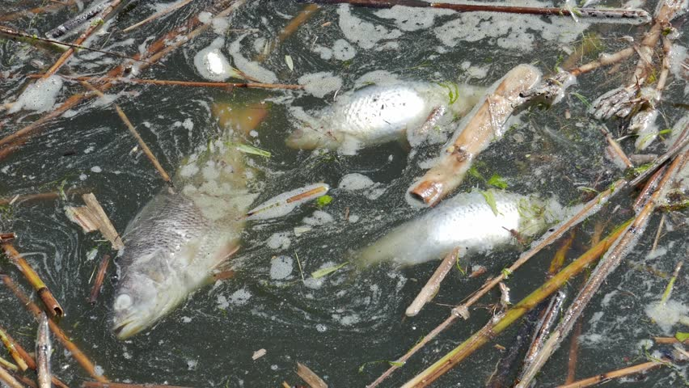
জোড়ায় কাজ
মাটি,পানি ও বায়ু কীভাবে দূষিত হয় তা ৩ টি বাক্যে লেখ।

Slide 10
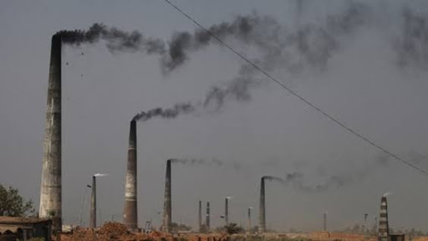
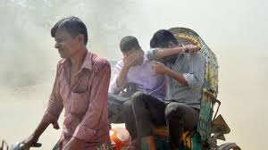
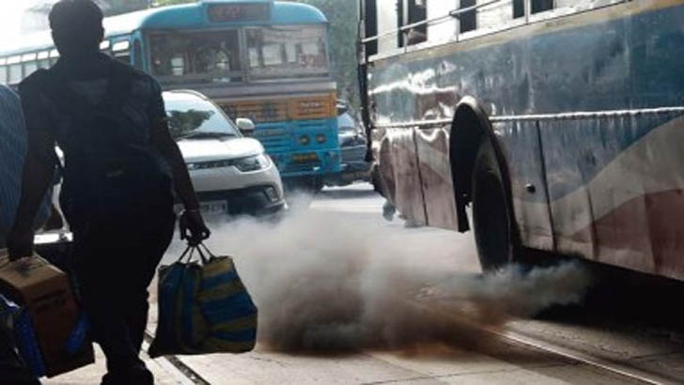
নিচের ছবিগুলোতে কী কী দেখতে পাচ্ছো?
যেখানে সেখানে ময়লা ফেলা এবং মলমূত্র ত্যাগের ফলে বাতাসে দুর্গন্ধ ছড়ায়।
যানবাহন ও কলকারখানার ধোঁয়া বায়ু দূষণের প্রধান কারণ।
গাছপালা ও ময়লা আবর্জনা পোড়ানোর ফলে সৃষ্ট ধোঁয়ার মাধ্যমেও বায়ু দূষিত হয়।

Slide 11
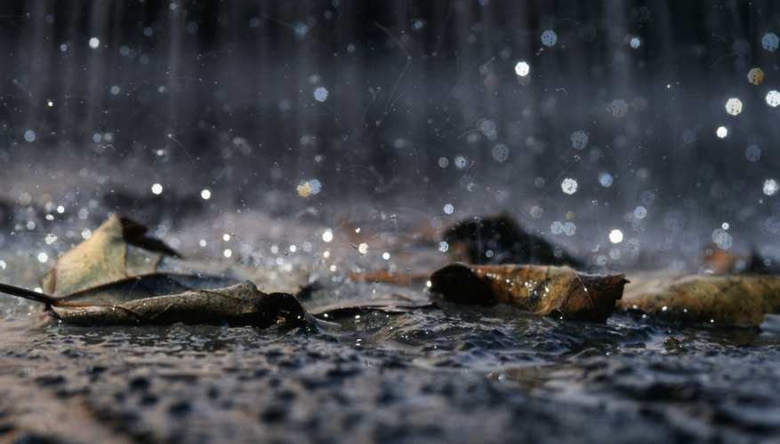
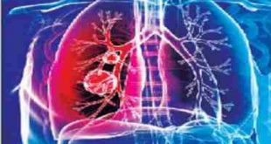
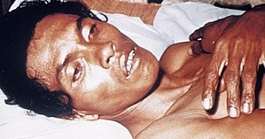
নিচের ছবিগুলো লক্ষ কর
এসিড বৃষ্টি
ফুসফুসে ক্যান্সার
শ্বাসজনিত রোগ
এছাড়াও মানুষ ফুসফুসের ক্যান্সার,শ্বাসজনিত রোগসহ বিভিন্ন রোগে আক্রান্ত হচ্ছে।
বায়ু দূষণের ফলে পরিবেশের উপর ক্ষতিকর প্রভাব পড়ছে।
পৃথিবীর তাপমাত্রা বৃদ্ধি পাচ্ছে ও এসিড বৃষ্টি হচ্ছে।

Slide 12
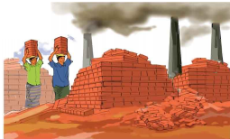
দলগত কাজ
বায়ু দূষণের ক্ষতিকর প্রভাব ৩টি বাক্যে বর্ণনা কর।

Slide 13
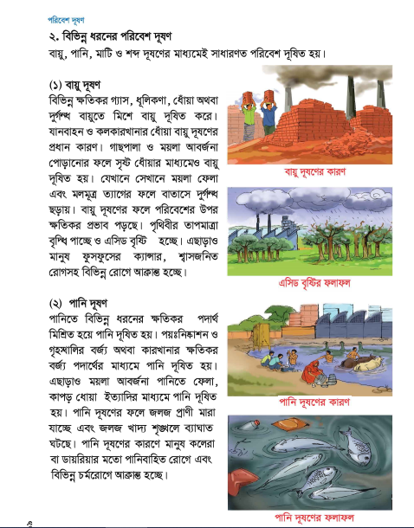
পাঠ্য বইয়ের ১১ পৃষ্ঠা বের কর এবং নিরবে পড়।

Slide 14
মূল্যায়ন
শূন্যস্থান পূরণ কর-
শিল্পায়ন
১. পরিবেশ দূষণের অন্যতম প্রধান কারণ হলো -------------।
পৃথিবীর তাপমাত্রা
২. বায়ু দূষণের ফলে ------------------- বৃদ্ধি পাচ্ছে ও এসিড বৃষ্টি হচ্ছে।
বায়ু দূষণের
৩. যানবাহন ও কলকারখানার ধৌয়া ------------- প্রধান কারণ।
সংক্ষেপে উত্তর দাওঃ
১। পরিবেশ দূষণ গুলো কী কী?
২। পরিবেশ দূষণের দুটি কারণ লেখ।

Slide 15
বাড়ির কাজ
তোমার এলাকায় কীভাবে পরিবেশ দূষিত হচ্ছে তার একটি তালিকা লিখে আনবে।

Slide 16
আজকের ক্লাসে সবাইকে ধন্যবাদ

